Slide 1
Ribbon SAT
Eine Vision wird Realität ...

Slide 2
Die Idee
Mit der Verleihung der Auszeichnung soll die absolvierte militärische Weiterausbildung in den Bereichen
“Schiessen mit der persönlichen Waffe” sowie
“Führungs- und Weiterausbildung” der Allgemeinen Grundausbildung (AGA) und der Funktionsgrundausbildung (FGA)
gebührend anerkannt werden.
Angehörige der Armee und Verbands- oder Gesellschaftsmitglieder eines militärischen Dachverbandes (wie beispielsweise der SOG) können somit nun besagte Auszeichnung (“Ribbon” genannt) ab Erfüllung der Rekrutenschule bis zur Vollendung des 65. Altersjahres erwerben.

Slide 3
Das Design
2 gekreuzte Schweizerdolche
Stufe 1 Stufe 2

Slide 4
Stufe 1
Zur Erreichung der Auszeichnung Stufe 1 müssen folgende Punkte kumulativ erfüllt sein:
Seit mindestens vier Jahren aktives Mitglied in einer militärischen Gesellschaft;
Mind. zwei von einer anerkannten militärischen Gesellschaft oder einem Dachverband organisierte Schiessanlässe erfolgreich absolviert (Stgw: 72 Punkte, Pist: 180 Punkte);
Mind. zwei ausserdienstliche militärische Grund- oder Fachweiterbildungen mit dem Prädikat “erfüllt” absolviert.

Slide 5
Stufe 2
Kumulativ zu erfüllende Bedingungen für die Erreichung der Stufe 2 sind
die Erlangung der Stufe 1,
die Tätigkeit als Funktionär im Vorstand einer militärischen Gesellschaft bzw. eines Dachverbandes seit mind. zwei Jahren,
sowie die erfolgreiche Organisation sowie Durchführung von mindestens vier durch den Chef SAT bewilligten militärischen Anlässen bzw. Übungen.

Slide 6
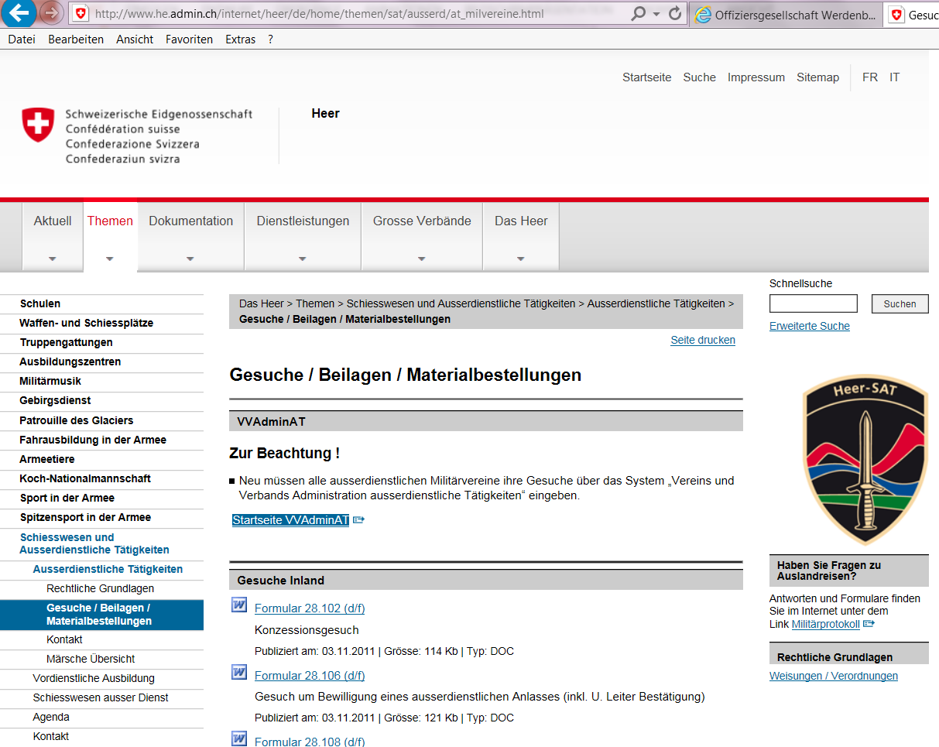
Anmeldung zur Bewilligung für den Erwerb von Wertepunkten
Die Auszeichnungsprüfung muss bei der SAT angemeldet werden
Der Chef SAT muss die Auszeichnungsprüfung bewilligen
Einstieg

Slide 7
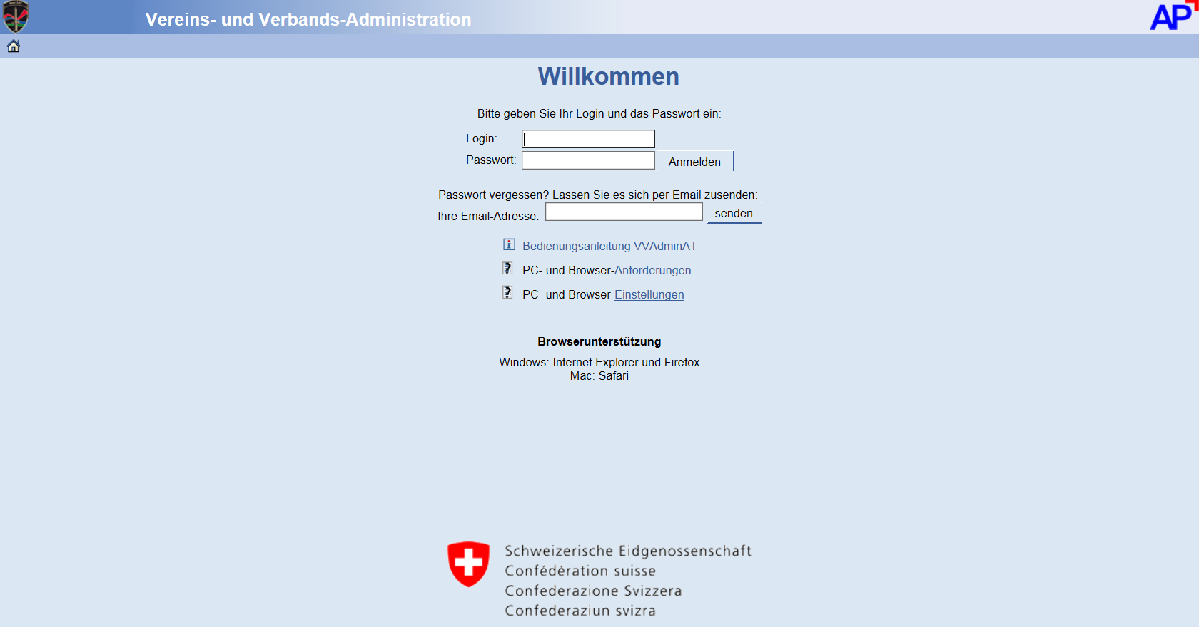
Anmeldung zur Bewilligung für den Erwerb von Wertepunkten
Die mil Gesellschaft muss bei der SAT registriert werden
Anmeldung

Slide 8
Kontrollführung
Dem durch die anerkannten militärischen Gesellschaften oder Dachverbände bezeichneten Kurskommandanten oder Durchführungsverantwortlichen obliegt die Kontrollführung in Bezug auf die teilnehmenden Mitglieder.
Er bestätigt mit seiner Unterschrift die Teilnahme und das Erfüllen der Bedingungen im militärischen Leistungsausweis sowie im entsprechenden Kontrollformular.

Slide 9
Antrag für die Auszeichnung
Hat ein AdA oder ein Verbands- oder Gesellschaftsmitglied eines militärischen Dachverbandes die Bedingungen für den Erwerb einer Auszeichnung erfüllt, reicht er der militärischen Gesellschaft, welcher er angehört, oder deren Dachverband einen Antrag zusammen mit dem Dienstbüchlein und dem militärischen Leistungsausweis ein.
Dem Antrag werden alle Dokumente beigelegt, welche die Erfüllung der Bedingungen/Anlässe beweisen (z B Standblatt, Bewertungsblätter, Absolvierungsbestätigungen).
Der Präsident der Gesellschaft bzw. des Dachverbandes bescheinigt die Dokumente und sendet diese an den Chef SAT weiter.

Slide 10
Zusammenfassung Ablauf/Kontrollführung
Anmeldung des Anlasses
Bewilligung durch Chef SAT
Durchführung des Anlasses
Kontrollführung durch die mil Verbände
Antrag für die Auszeichnung
Verleihung durch Chef SAT
© bei
Oberst Jörg Velinsky
Offiziersgesellschaft Werdenberg
Prafisuot 5
9479 Oberschan
joerg.velinsky@bluewin.ch
+41 79 445 68 19

